Slide 1

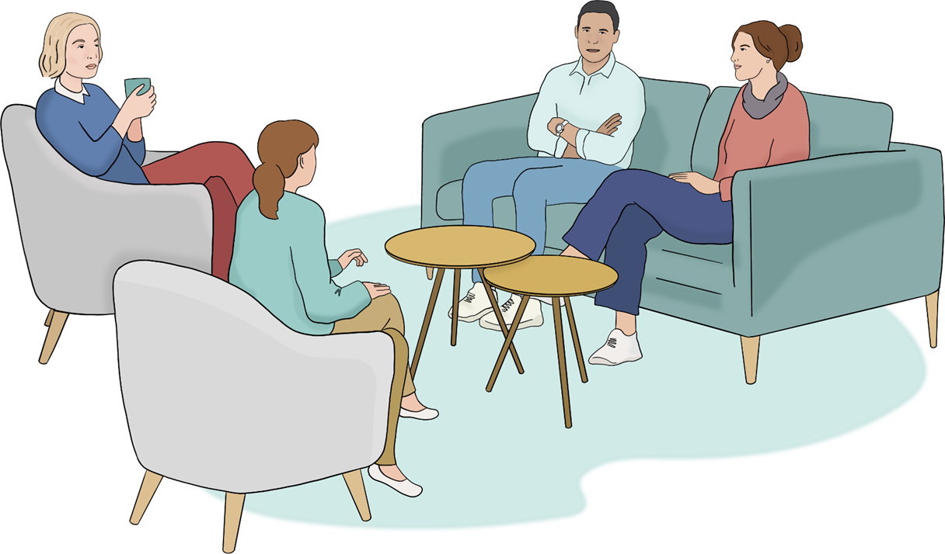




Systematisk pårørendesamarbeid
– innføring av basissamtaler
Notes:
Innovasjonsprosjekt som skal fremme systematisk pårørendesamarbeid i helsetjenestene i tråd med nasjonale føringer. Få til grunnleggende pårørendesamarbeid!
Alle gjør noe pårørendesamarbeid, men lite systematisk, samt ikke dokumentert godt nok – tilfeldig og personavhengig.

Slide 2


Agenda for undervisning i systematisk pårørendesamarbeid
Bakgrunn
Innhold:
  De tre samtalene - med filmer
  E-læring
  Helsefaglig simulering - VR
  Kompetanseplan
  Prosedyre
  Dokumentasjon - fraser
Basissamtaler i systematisk pårørendesamarbeid
Notes:
Bakgrunn pårørendesamarbeid
Nasjonale føringer
Hva som skal til for å lykkes
Fra E-læringsprogrammet og nettsiden veiviseren
Prosedyren
De tre samtalene med utvalgte filmer
Innhold i frasene
Dokumentasjon
Helsefaglig simulering
Hva mer finner du på Veiviseren?

Slide 3
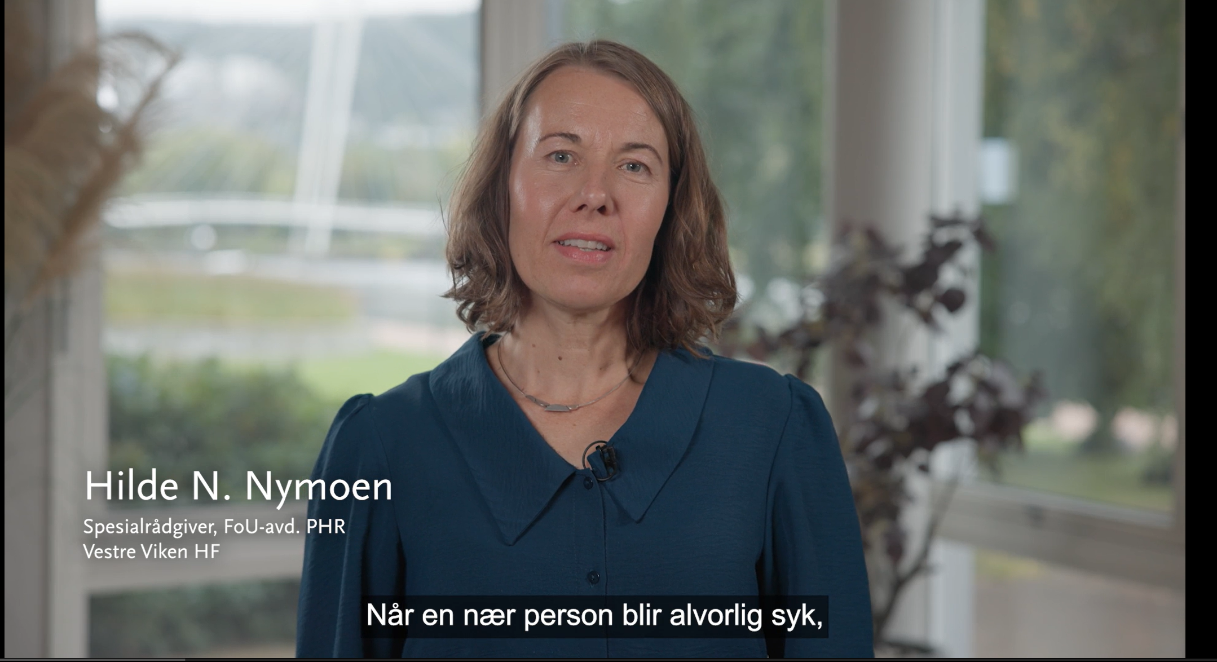
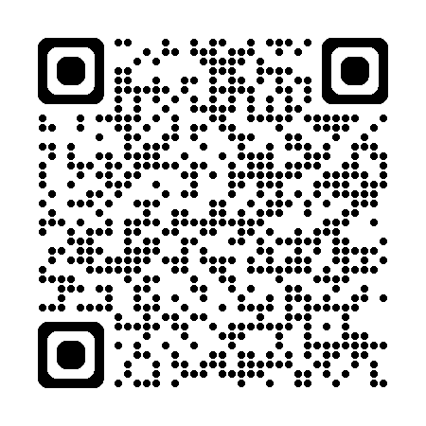
Film laget på oppdrag av HSØ til pasientsikkerhetsuken 2025
Samarbeid Pårørendealliansen og FoU-avdelingen, Vestre Viken
Link og QR-kode til filmen:
Basissamtaler i systematisk pårørendesamarbeid
Notes:
Veiviseren – læringsprogram for helsepersonell i systematisk pårørendeinvolvering og hvordan det kan integreres i klinisk praksis.
Basissamtaler – motivere og informere om pårørendesamarbeid.
Målet med samtalene:
Pårørende blir involvert i helse- og omsorgstjenesten til beste for pasienten og pårørende
Barn som pårørende blir fanget opp tidlig og får nødvendig informasjon, støtte og oppfølging
Pårørende med omsorgsoppgaver og/eller belastninger tilbys individuelt tilpasset støtte og avlastning, opplæring og veiledning. Dette gjelder særlig pårørende med krevende omsorgsoppgaver og belastninger
Det blir lagt til rette for bedre kommunikasjon mellom pasient, pårørende og helsetjeneste

Slide 4
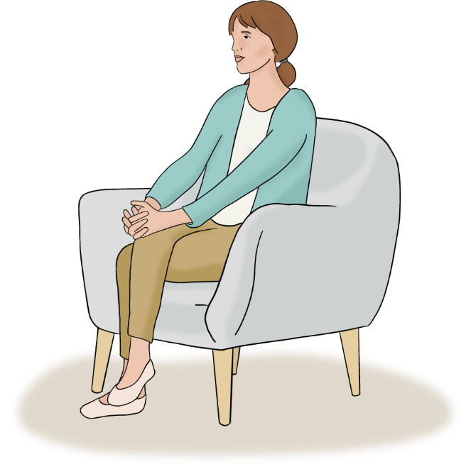
Forskning på pårørendesamarbeid
Å involvere pårørende i behandling for pasienter med rus og/eller alvorlige psykiske lidelser kan:
bedre funksjon for pasienten
redusere tilbakefall og sykehusinnleggelser
sikre ivaretakelse av pårørende
bidra til bedre ivaretakelse av barn som pårørende
Likevel - stor variasjon i hvilken grad pårørende- samarbeidet utføres - flaskehals er igangsetting
Bedre Pårørendesamarbeid - Institutt for helse og samfunn (uio.no)
Basissamtaler i systematisk pårørendesamarbeid
Notes:
Helsepersonell vet at pårørendesamarbeid er viktig, men p.g.a stort press på tid og ressurser i helsetjenesten havner ofte pårørendesamarbeid sist når andre tiltak skal innføres.
BPS – implementering av anbefalinger for pårørendesamarbeid ved alvorlige psykiske lidelser. BISP spinn-off av BPS (kommer i kjølvannet av BP).
Barn som pårørende er en spesielt sårbar gruppe pårørende og blir ikke godt nok ivaretatt av helseforetakene.
Store variasjoner på kvalitet/systematikk i pårørendesamarbeid – ildsjelsjobbing.
Helsepersonell opplever utrygghet i møte med pårørende på grunn av taushetsplikten - taushetsplikten skal ikke bli en barriere selv om pas. sier nei til deling av info.
Helsepersonell mangler kunnskap og verktøy for hvordan de konkret kan gå frem for å involvere pårørende.
Pårørendesamarbeid sikrer ivaretakelse av pårørende som ofte står i krevende omsorgsroller.
Mange pårørende opplever ikke at de blir godt nok sett, hørt og ivaretatt av helseforetakene

Slide 5




Forankring
Pasientforløp for psykisk helse og rus
Basissamtaler i systematisk pårørendesamarbeid
Notes:
Forankring: lovverk, anbefaling, god praksis osv.

Slide 6
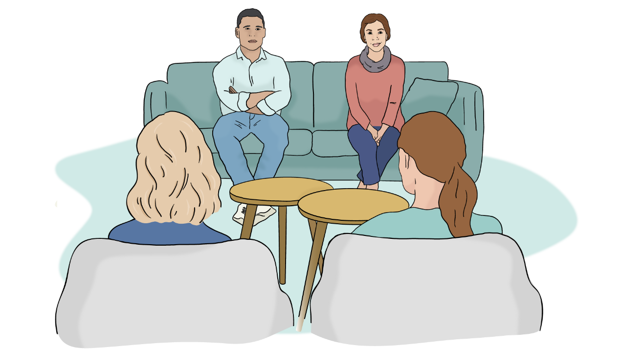
Helseforetak skal ha systemer for pårørendeinvolvering
Helse- og omsorgstjenesten skal ha systemer og rutiner som legger til rette for informasjon og dialog med pårørende
Pårørende kan også ha behov for støtte og hjelp for egen del
Rammer for dialog med pårørende er ledelsens ansvar og må kommuniseres til pasienter, brukere og pårørende
  Plikt til pårørendeinvolvering og støtte – Helsedirektoratet
Basissamtaler i systematisk pårørendesamarbeid
Notes:
Helse- og omsorgstjenesten skal ha systemer og rutiner som legger til rette for informasjon og dialog med pårørende. Dette gjelder enten pårørende har rollen som informasjonskilde, representant for pasienten, omsorgsgiver eller støtte for pasienten.

Slide 7
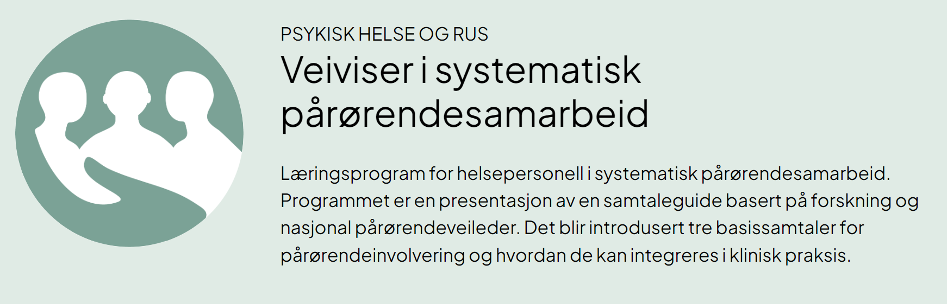
Basissamtaler i systematisk pårørendesamarbeid
Nettside for helsepersonell i systematisk pårørendesamarbeid
Presentasjon av en samtaleguide basert på forskning og nasjonal pårørendeveileder
Det blir introdusert tre basissamtaler for pårørendeinvolvering og hvordan de kan integreres i klinisk praksis
Veiviser i systematisk pårørendesamarbeid - Vestre Viken HF
Notes:
Læringsprogrammet viser hvordan man kan informere og motivere pasient og pårørende til et samarbeid, men også hvordan man kan implementere basissamtalene.
Gjennom BISP-prosjektet har vi har utviklet en samtaleguide for å møte utfordringene med bl.a. å komme i gang med pårørendesamarbeid.
Samtaleguiden er bygget på Nasjonal veileder for pårørende i helse- og omsorgstjenesten som beskriver pårørendes rettigheter og helse- og omsorgstjenestens plikter.
Samtaleguiden er tredelt og består av tre basissamtaler – guiden er en mal for basissamtalene.
Vise hovedsiden boksene og inn på «Til deg»
Vise samtaleguiden og velge en film – basissamtale pas., film 1
Deretter nedtrekkmeny og «Taushetsplikt og hva so kan deles…»
Forskning i BPS viser at det å komme i gang med pårørendearbeid er viktig og at det er noen utfordringer som er veldig vanlige i denne igangsettingen av pårørendesamarbeid. Vise til Kristianes studie.
Rosinen i puddingen i BISP er vi har utviklet en samtaleguide for å møte disse utfordringene.
hva samtaleguiden hjelper til med: Overkomme taushetsplikt som barriere, samt m pårørende om deres opplevelser. Trekke pårørende inn i mestringsplanen- bør sies på en motiverende måte!
Overordnet mål med dette er å motivere de ansatte og få de til å bli nysgjerrige på pårørendesamarbeid

Slide 8

Innhold i kompetanseplanen
HSØ-Grunnopplæring og gjennomføring av systematisk pårørendesamarbeid
Innehold i kompetanseplan:
1. Gjennomføre E-læringsprogrammet
2. Delta på felles Internundervisning
3. Delta på Internundervisning med helsefaglig simulering etter bruk av VR-film
4. Gjennomføring av de tre basissamtalene for pårørendesamarbeid
  Samtale med pasient
  Samtale med pårørende
  Felles samtale med pasient og pårørende
  Hensikt: å sikre at den ansatte har basiskunnskap og ferdigheter i systematisk pårørendesamarbeid
Basissamtaler i systematisk pårørendesamarbeidBasissamtaler i systematisk pårørendesamarbeid
Notes:
Kompetanseplan i kompetanseportalen med opplæringskrav og sjekkpunkter tilpasset ansatte.
Gir en oversikt over egen kompetanse og kompetanseutvikling, samt hvilken kompetanse som kreves for den enkeltes funksjon.

Slide 9
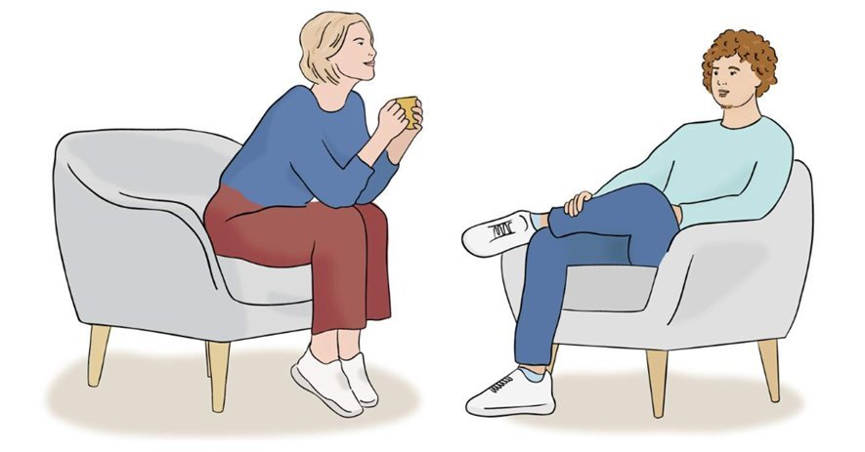
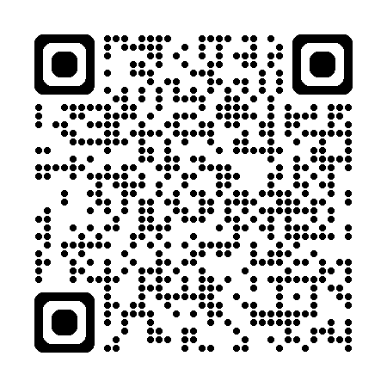
E-læringsprogram
Sammendrag av det digitale læringsprogrammet (Veiviseren) på internett.
Mål: gi basiskunnskap om systematisk pårørendesamarbeid
Link til e-læringsprogrammet
QR-kode:
Notes:
E-læring tar ca 20-25 min.
I kurset blir du kjent med en samtaleguide for hvordan du kan komme i gang med pårørendesamarbeid.
Ligger i læringsportalen – søk på pårørendesamarbeid
Alle må gjennom E-læringskurset som en del av opplæringen.

Slide 10
VR-basert simulering
Presenterer en klinisk
Situasjon i VR-briller
VR-briller gir kroppslige og
emosjonelle opplevelser som
kan øke refleksjons-
og læringspotensialet
Refleksjon er ferdigheten som
Skal trenes for å forstå egne
tanker, følelser og handlinger
SIMI
Notes:
Helsefaglig simulering – anerkjent, pedagogisk læringsmetode som krever aktiv deltakelse og innlevelse fra deltakerne. Læringsmetoden gjør det mulig å trene på praksisnære situasjoner med etterfølgende debrief for refleksjon og læring. Realistisk trening på egne oppgaver.
Øver på praksisnære situasjoner- scenarioer, krever innlevelse og aktiv deltakelse, styrke behandlingskvalitet og pasientsikkerhet, oppdage egen styrke og muligheter for faglig utvikling.
Den kliniske situasjonen presenteres i VR-briller som en 360 graders film, noe som gir illusjonen om å være i situasjonen. Her benyttes metodikk fra Helsefaglig simulering.
Trener ikke på egne ferdigheter, men læring i å reflektere sammen.​ Fagfeltet vårt er komplekst og sammensatt, derfor er refleksjon viktig!
SIMInnlandet har utviklet VR-SIMI modellen som metode i opplæring av helsepersonell
Forstadiet til helsefaglig simulering. Fokus på refleksjon fremfor ferdighetstrening
Anbefaler helsefaglig simulering i etterkant for å få ferdighetstrening i samtaler
Refleksjon hjelper oss til å:
- forstå våre egne følelser, tanker og handlinger
- hjelper med å navigere i komplekse etiske dilemmaer
- fremme bedre kommunikasjon, forståelse og samarbeid når vi reflekterer i team
- ikke ute etter riktig eller galt svar, men refleksjon gir gode svar

Slide 11

Tilgjengelige 360-filmer i Basissamtaler i systematisk pårørendesamarbeid
Notes:
Lagd 4 filmer med utgangspunkt i temaer fra samtaleguiden.

Slide 12
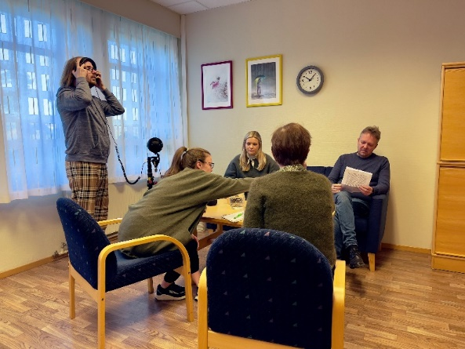
360-filmer til VR briller
Film 1: Samtale med bror og pasientens kjæreste
Hva kan man snakke om uten å bryte taushetsplikten?
Opplevelsen av pårørenderollen
Pårørendestøtte
Generell informasjon
Film 2: Samtale med pasient og kjæreste
Erfaringsdeling
Varseltegn og mestringsplan
Informasjon om psykoedukativt familiesamarbeid
Notes:
1. ROP-pasient – rus og psykose.
2. Mestringsplan/kriseforebyggende plan lages ofte sammen med kun pasient. Viktig at pårørende er delaktige. I filmen ser vi hvordan erfaringskonsulenten bruker egne erfaringer i møte med pasient og pårørende når kriseplan skal utarbeides.

Slide 13
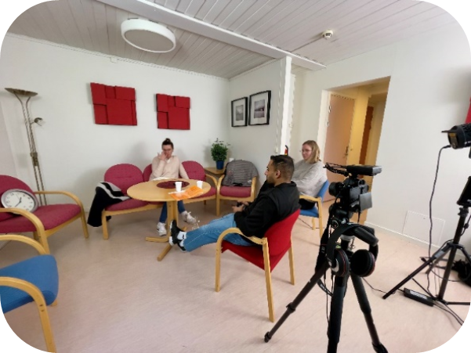
360-filmer til VR briller
Film 3: Samtale med foreldre
Ivaretakelse av barn som pårørende
Film 4: Samtale med pårørende
Forståelse av sykdomsutvikling
Psykoedukasjon
Notes:
1. Handler om hvordan ivareta barn som pårørende.
Like viktig som barn under 18 år, er også de over 18 år. I filmen møter dere en som er 19 år.
4. Generell informasjon om årsaker, symptomer, behandling og prognose – foreldrepar.

Slide 14
Implementeringsplan vår seksjon
E-læring, innen dato:
Internundervisning, dato: Internundervisning, dato:
Seksjonens datoer for VR SIM:
Gjennomføre samtaler og dokumentere med fraser – dato for oppstart:
Basissamtaler i systematisk pårørendesamarbeid

Slide 15
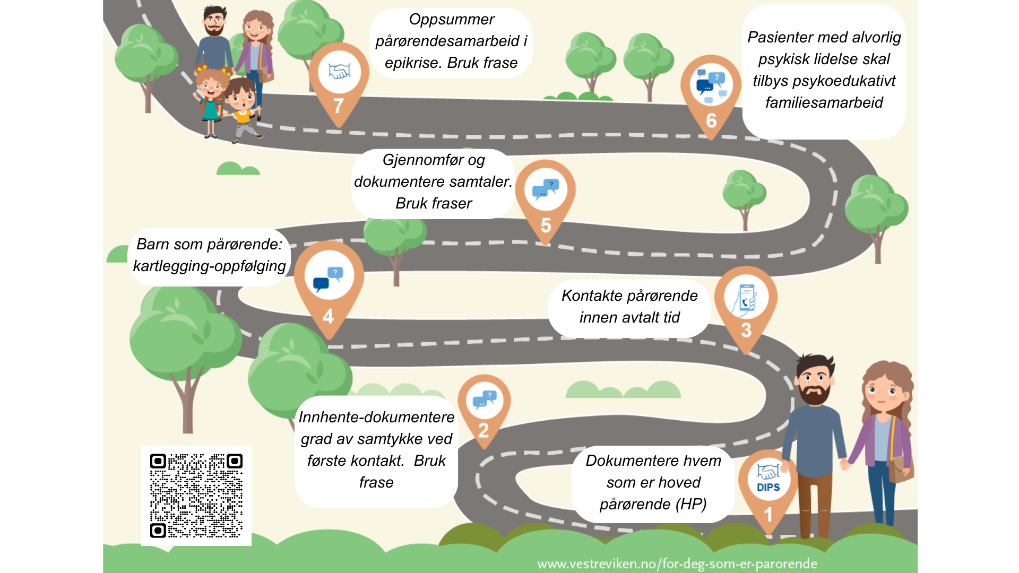
Prosedyren i pårørendesamarbeid - Systematisk pårørendesamarbeid | Rise 360
Notes:
Den digitale versjonen av prosedyren viser hva som skal gjøres for å sikre involvering av pårørende fra innkomst til utskrivelse.
Hvem gjør hva, når og hvordan – viktig for å sikre systematikk.
Viktig del av prosedyren er å avklare hvem som til enhver tid har ansvar for oppfølging av pasientens pårørende.
Selve igangsettingen er en hemmer (BPS-studien):
store variasjoner i kvalitet og systematikk
taushetsplikten
mangel på kunnskap og verktøy for hvordan å gå frem for å involvere pårørende

Slide 16
Dokumentasjon av samtaler
Valg av dokumenttype: for eksempel dokumentet Pårørendenotat PS
Dokumentbetegnelse: for eksempel pårørendesamarbeid eller basissamtale pårørende
Hvorfor fraser?
  Effektivisering av journalskriving
  Kvalitetssikrer dokumentasjon
  Sjekkliste for innhold i samtalene
Basissamtaler i systematisk pårørendesamarbeid
Notes:
Formålet med journalføringen er å sikre at opplysninger som er nødvendige og relevante for pårørendeinvolvering blir nedtegnet og kan gjenfinnes. Dette skal tematiseres for pårørende – hva man dokumenterer i pas. journal.
Målet: at andre instanser (og evt. tilsynsmyndigheter) lettere får innsyn i helsehjelpen som er gitt.
Fraser gjør dokumentasjonen enklere og bedre – sjekkliste for innhold i samtalen og hva som er gjort/ikke gjort.
Ved å endre dokumentbetegnelsen blir det også lettere å finne dokumentasjonen over samtalene - synliggjøres i journalen, viktig!
Dokumentasjon av samtalene i DIPS;
◦ Miljøpersonell bruker dokumentet "SPL Pårørendearbeid".
◦ Behandler bruker dokumentet "Journalnotat behandler" og endrer betegnelse til "pårørendesamarbeid".
◦ Bruk felles fraser fra PHR (frase hentes inn i dokumentet via F7, søk på "pårørende", huk av på stikkord).

Slide 17

Informasjon til pårørende/brev
Brev til pårørende Vis
Via link Engage.
Sendes SMS
Beskrive eksakt hvordan og hvem som gjør det.
Basissamtaler i systematisk pårørendesamarbeid
Notes:
Formålet med journalføringen er å sikre at opplysninger som er nødvendige og relevante for pårørendeinvolvering blir nedtegnet og kan gjenfinnes. Dette skal tematiseres for pårørende – hva man dokumenterer i pas. journal.
Målet: at andre instanser (og evt. tilsynsmyndigheter) lettere får innsyn i helsehjelpen som er gitt.
Fraser gjør dokumentasjonen enklere og bedre – sjekkliste for innhold i samtalen og hva som er gjort/ikke gjort.
Ved å endre dokumentbetegnelsen blir det også lettere å finne dokumentasjonen over samtalene - synliggjøres i journalen, viktig!
Dokumentasjon av samtalene i DIPS;
◦ Miljøpersonell bruker dokumentet "SPL Pårørendearbeid".
◦ Behandler bruker dokumentet "Journalnotat behandler" og endrer betegnelse til "pårørendesamarbeid".
◦ Bruk felles fraser fra PHR (frase hentes inn i dokumentet via F7, søk på "pårørende", huk av på stikkord).

Slide 18
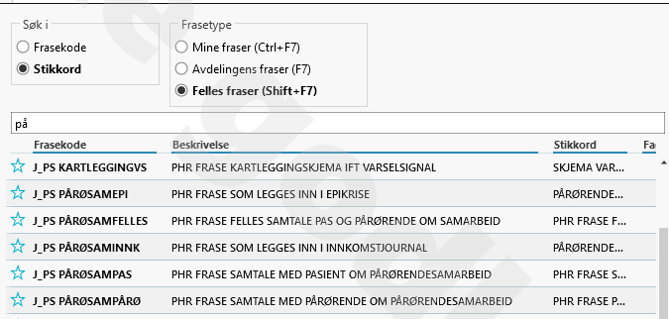

Oversikt over fraser – til bruk i dokumentasjon
k
Notes:
Vise til oversikt over fraser. Gi en innføring i bruk av frasene. Slette det som ikke er aktuelt.

Slide 19
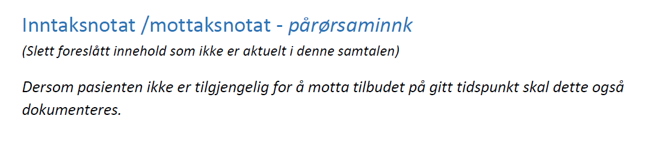
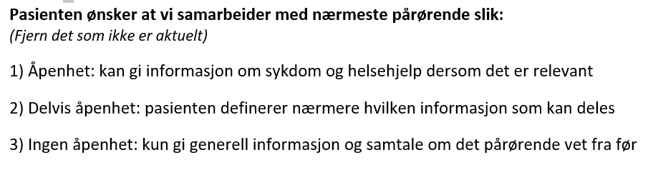
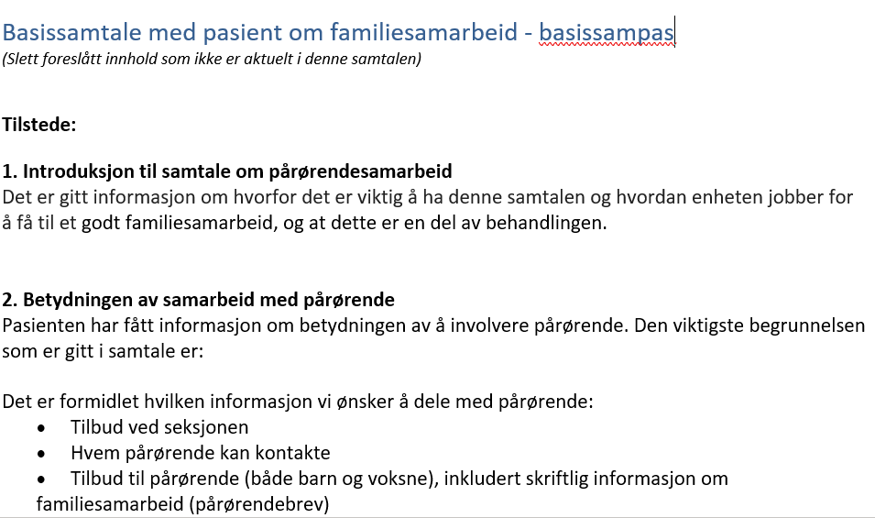
Fraser i dokumentasjon -eksempler
Notes:
Vise til oversikt over fraser. Slette det som ikke er aktuelt.
Forenkle dokumentasjonen.

Slide 20


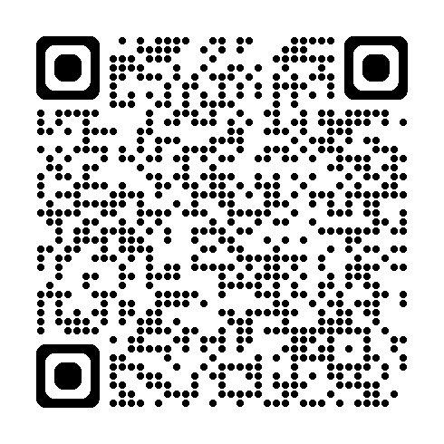
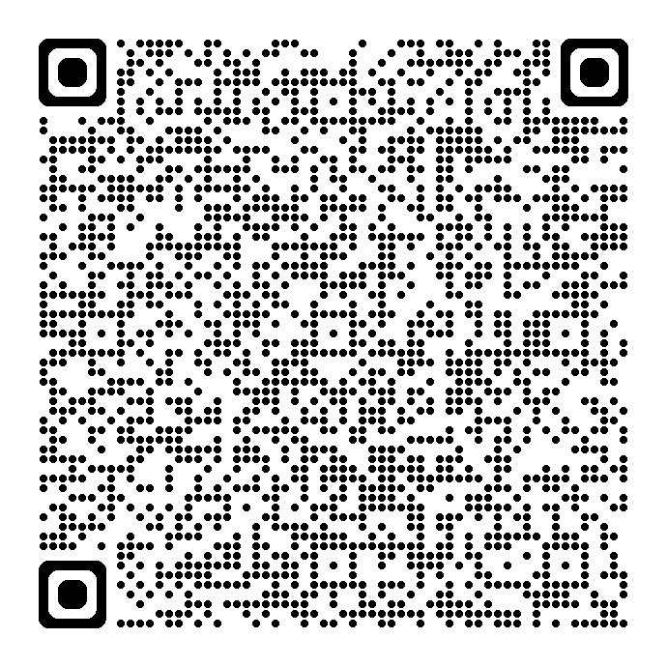
Oppsummert
Basissamtaler i systematisk pårørendesamarbeid er et læringsprogram hvor hensikten er å innføre rutinemessige basissamtaler med pasienter med rus- og/eller alvorlige psykiske lidelser og deres pårørende. For å sikre god implementering er det utviklet en digital veiviser for helsepersonell
Veiviser i systematisk pårørendesamarbeid - Vestre Viken HF
Systematisk pårørendesamarbeid - Overview | Rise 360 (articulate.com)
Notes:
Håper og tror at det som er hindre for et godt familiesamarbeid viskes bort, og at BISP skal fremme et godt og mer strukturert familiesamarbeid.

Slide 21
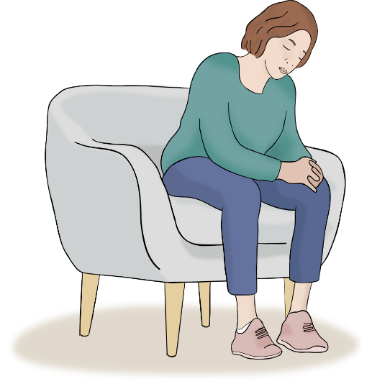
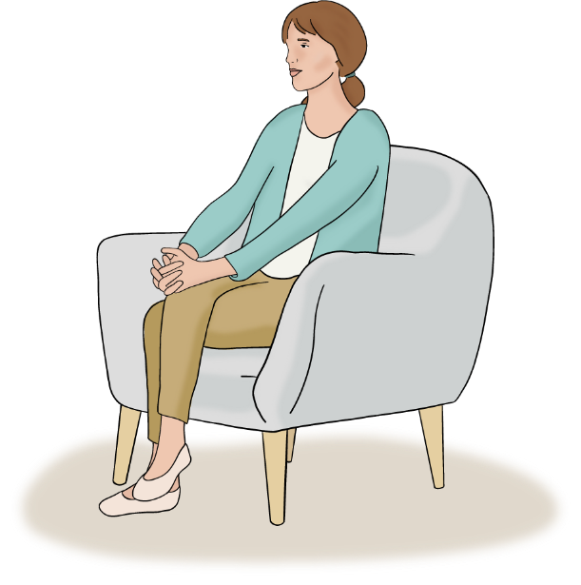
Runde
Hva er positivt med Basissamtaler i systematisk pårørendesamarbeid?
Er noe vanskelig/uavklart/noe dere kunne tenke dere annerledes? I så fall hva?
Basissamtaler i systematisk pårørendesamarbeid

Slide 22
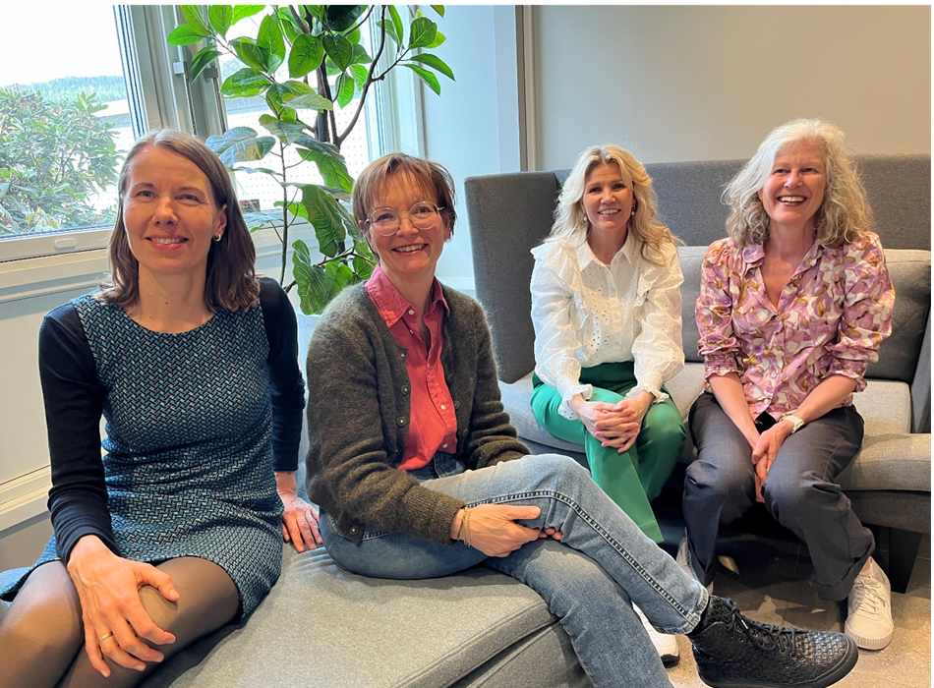
Faglige ansvarlige for Veiviser for systematisk pårørendesamarbeid, E-læringsprogrammet Systematisk pårørendesamarbeid og VR 360-filmene
Eva Marie Iversen Prosjektleder Vestre Viken Mia.Iversen@vestreviken.no
Hilde Nymoen Prosjektmedarbeider Vestre Viken Hilde.Nybakk.Nymoen@vestreviken.no
Yvonne Kristoffersen Prosjektmedarbeider Sykehuset Østfold yvonne.kristoffersen@so-hf.no
Trude Ottem Prosjektmedarbeider Sykehuset Vestfold trude.ottem@siv.no
Notes:
Første læringsmål gjenkjennbar fra PEF – forskningsbasert (Y. Mottaghipour – pyramiden). Bli lyttet til og forstått i krise.

